Slide 1
“Google Classroom”
Guía para padres
Created By: BIL/ESL Dept.

Slide 2
¿Qué es
"Google Classroom"?
“Google Classroom” es el enlace para el aprendizaje de su hijo(a).
Los maestros usan “Google Classroom” para compartir tareas, hacer anuncios, y mucho más con los estudiantes y sus padres.
“Google Classroom,” también es un espacio digital seguro para que los estudiantes vean el contenido publicado, las tareas publicadas y entreguen el trabajo terminado y interactuar con otros estudiantes.
Solo los usuarios autorizados de SFDR-CISD tienen acceso a un aula de Google de SFDR-CISD.

Slide 3
¿Cómo Comenzar?
A su hijo(a) se le proporcionó un nombre de usuario y contraseña segura que es única para el estudiante.
Nombre de usuario: es su número de identificación escolar de 6 dígitos, que incluye el cero al principio, seguido de @ student.sfdr-cisd.org (ejemplo: 012345@student.sfdr-cisd.org)
Contraseña: La contraseña es la primera inicial (f) del estudiante, la última inicial (l) [minúscula] seguida de su número de identificación de 6 dígitos con el cero. (Ejemplo: fl012345)

Slide 4

Inicio
1
Oprima el icono de Google Chrome.
(puede utilizar Microsoft Edge, Internet Explorer, o cualquier otro navegador preferido)

Slide 5

Comenzando
2
Escriba www.classroom.google.com
en la barra de dirección.

Slide 6
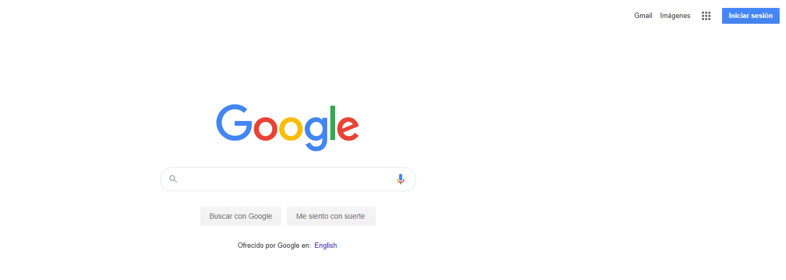
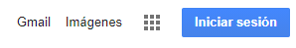
Comenzando
3
Oprima INICIAR SESIÓN (Sign in) en la esquina superior derecha de la ventana del navegador. (Si ya había iniciado una sesión con su cuenta personal, tiene que cerrar la sesión primero.)

Slide 7
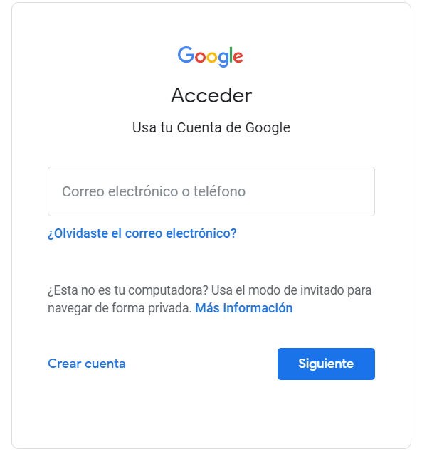
Comenzando
4
Escriba el correo electrónico de Google de su hijo(a) y oprima “next.”
El correo electrónico es su número de identificación escolar de 6 dígitos, que incluye el cero al principio, seguido de @ student.sfdr-cisd.org
(ejemplo: 012345@student.sfdr-cisd.org)

Slide 8
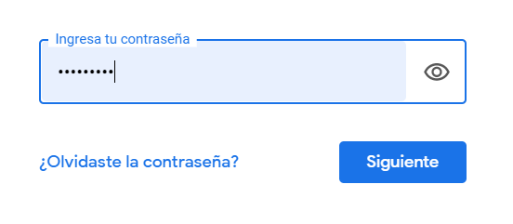
Comenzando
5
Escriba su CONTRASEÑA Y oprima “NEXT.”
La contraseña es la primera inicial (f) del estudiante, la última inicial (l) [minúscula] seguida de su número de identificación de 6 dígitos con el cero.
(Ejemplo: fl012345)

Slide 9
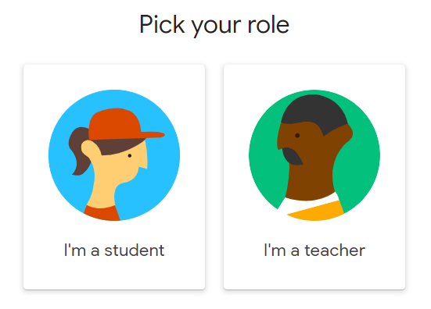
Comenzando
6
Si hay un mensaje de bienvenida, haga clic en Aceptar. Luego, elija Soy estudiante cuando se le solicite. Esto puede suceder la primera vez que inicie sesión.

Slide 10
¡Ahora podrás ver que has iniciado la sesión en tu cuenta de “Google Apps para Educación”!

Slide 11
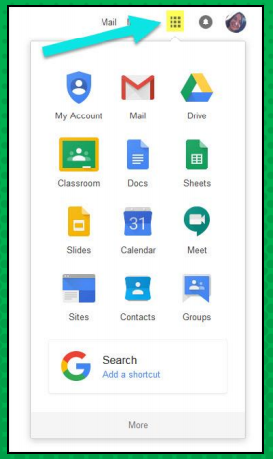
Google
Suite
Oprima al icono con los 9 cuadritos que está ubicado en la esquina superior derecha para poder ver al conjunto de productos de Google.

Slide 12
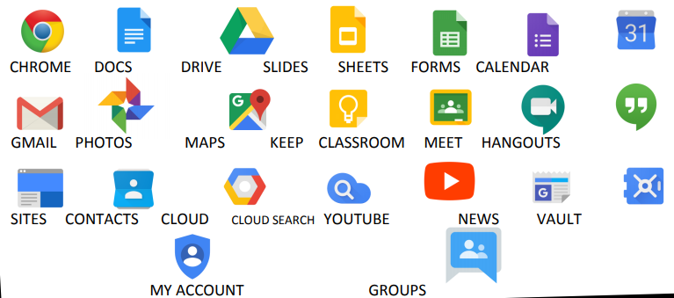
Iconos de Google que debes reconocer:

Slide 13
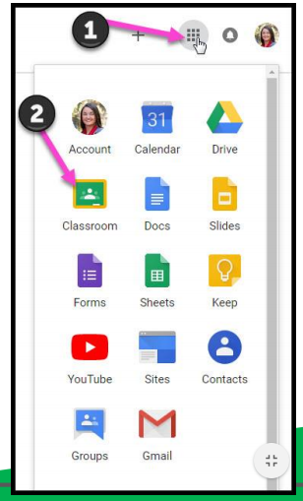
Navegando en la Clase
1
Oprima el icono con los 9 cuadritos y después el icono de Classroom.

Slide 14
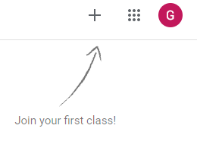
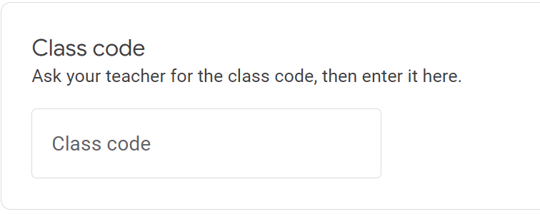
Navegando en la Clase
2
Si ves la clase de tu profesor y haces clic en Unirse, esto debería llevarte a la clase.
Si no ve la clase de su maestro, vaya a la esquina superior derecha y haga clic en el signo + junto al "waffle". Haga clic en Unirse a la clase, luego necesitará el código de la clase enviado por el profesor.

Slide 15
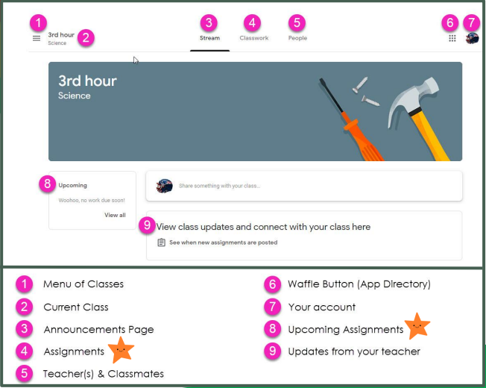
Navegando en la Clase
3
Página de Herramientas
(Lado izquierdo)

Slide 16
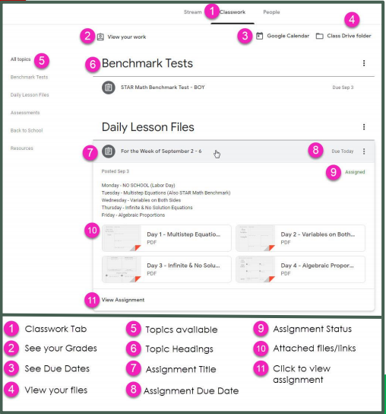
Navegando en la Clase
4
Detalles
de la
tarea

